Slide 1
مدرسة سارة للتعليم الأساسي ح1
إعداد المعلمة: ناهد سعد

Slide 2
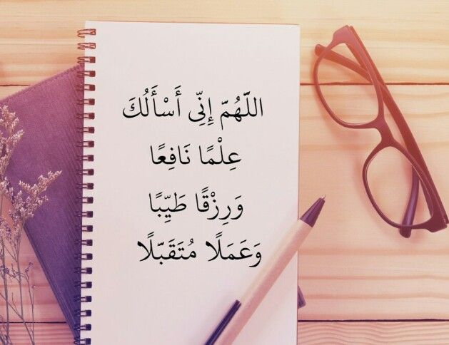
مراجعة الأدعية:

Slide 4
التقويم
مدرسة سارة للتعليم الأساسي حلقة 1
مجلس 2 نطاق 1
السنة
الشهر
التاريخ
اليوم
2021
أيام الأسبوع
1442
الأحد
التاريخ
ميلادي
شهور السنة
الاثنين
هجري
مارس
فبراير
يناير
الثلاثاء
1
2
3
4
5
6
7
8
ربيع الأول
صفر
محرم
1
2
3
4
5
6
7
8
الاربعاء
يونيو
مايو
إبريل
9
10
11
12
13
14
15
16
جمادى الآخر
جمادى الأولى
ربيع الآخر
الخميس
9
10
11
12
13
14
15
16
سبتمبر
أغسطس
يوليو
17
18
19
20
21
22
23
24
رمضان
شعبان
رجب
الجمعة
17
18
19
20
21
22
23
24
ديسمبر
نوفمبر
أكتوبر
25
26
27
28
29
30
31
السبت
25
26
27
28
29
30
31
ذو الحجة
ذو القعدة
شوال

Slide 5
قواعد التعلم عن بعد
4
عدم فتح مكبر الصوت بدون إذن المعلمة.
5
الجلوس بشكل صحيح
3
الالتزام بالوقت المحدد للحصص
لا للتنمر الإلكتروني
7
6
حافظ على سرية كلمة السر لحسابك لعدم التعرض للتنمر الإلكتروني
أبلغ الخط الساخن للمدرسة في حالة تعرضك للتنمر الإلكتروني

Slide 6
هيا نستمتع مع هذا الفيديو:

Slide 7
بعد ما سمعت عن الوالدين اختر القرار المناسب واكتبه في الدرشة:
هَلْ
(1- تُسْعِدُ ، 2- تُغْضِبْ )
والِدَيك؟

Slide 8
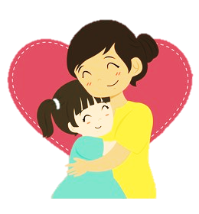
الوحدة الثانية، أمي.
خَمْسُ طَرائِقَ سَهْلَةٍ تَجْعَلُ أُمّكَ سَعيدَةً وراضِيَةً عَنْكَ
الْمفردات والتراكيب

Slide 9
أهداف الدرس:
1- التَّعَرُفُ عَلى الْكَلِماتِ الْجَديدَة وَتَفْسيرِها .
2- تَوْظيفُ الْكَلِماتِ الْجَديدَةِ في جُمَلٍ جَديدَةٍ.

Slide 10
نستمع إلى النص جيدا:

Slide 11
نص

Slide 12
المفردات الجديدة:
هُدوءٌ
نِعَمٌ
تَتَذَمَّرُ
فَخورًا
بِتَرْكيزٍ
تُبَعْثِرُ

Slide 13
ذَمَّـرْ
تَـ
تَـ

Slide 14
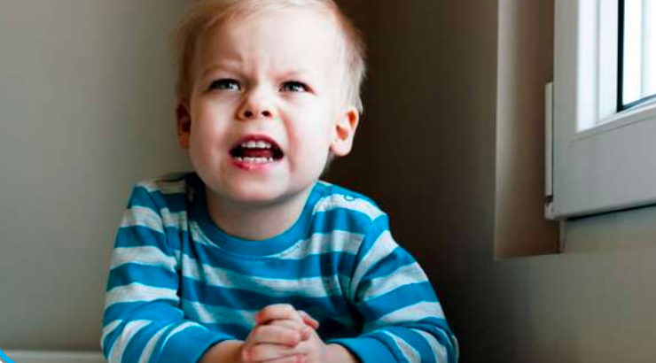
لا تَتَذَمَّرْ
ذَمَّـرْ
تَـ
تَـ

Slide 15
اختر الإجابة الصحيحة:
1- يَشْكُر
ما معنى
يَتَذَمَّرْ؟
2- يَتَشَكّى
3- يَرْضى

Slide 16
مٌ
ـعَـ
نِـ

Slide 17
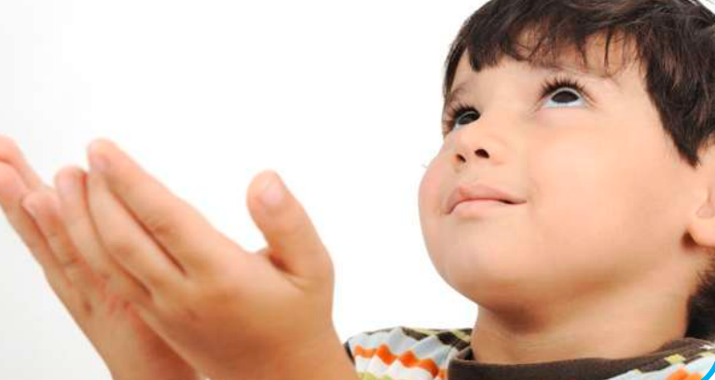
اشْكُرِ اللهَ عَلى نِعَمِهِ الْكَثيرةِ.
مٌ
ـعَـ
نِـ

Slide 18
اختر الإجابة الصحيحة:
ما معنى
نِعَمٌ؟
1- خَيْرُ الله
2- غَضَبُ الله

Slide 19
ءٌ
دو
هُـ

Slide 20
ءٌ
دو
هُـ
حينَ ينامُ الْجَميعُ يَسودُ الْهُدوءُ الْمَكانَ.

Slide 21
اختر الإجابة الصحيحة:
1- إِزْعاجٌ
ما معنى
هُدوء؟
2- سُكونٌ
3- ضَجيجٌ

Slide 22
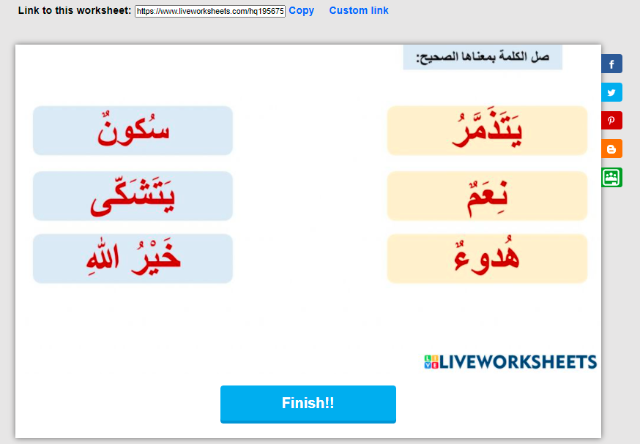
ابدأ
اضغط هنا لحل هذا النشاط

Slide 23
صل الكلمة بمعناها الصحيح:
سُكونٌ
يَتَذَمَّرُ
يَتَشَكّى
نِعَمٌ
خَيْرُ اللهِ
هُدوءٌ

Slide 24
زٍ
كيـ
تَرْ
بِـ

Slide 25
كيـ
تَرْ
زٍ
بِـ
اقْرَأْ بِتَرْكيزٍ لِتَفْهَمَ ما تَقْرَؤُهُ.

Slide 26
اختر الإجابة الصحيحة:
1- بِسُرْعَةٍ
ما معنى
بِتَرْكيزٍ؟
2- تَشَتُّتٍ
3- انْتِباهٍ

Slide 27
ثِـرُ
بَعْـ
تُـ

Slide 28
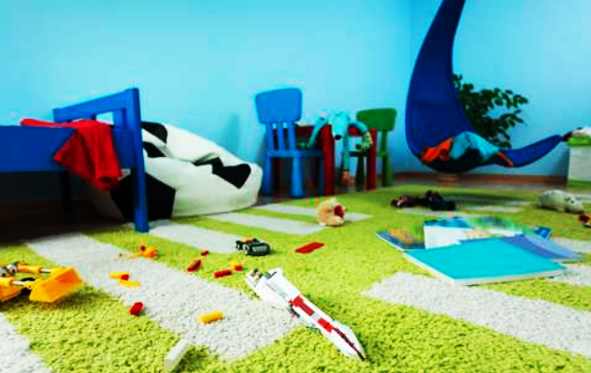
ثِـرُ
تُـ
لا تُبَعْثِرْ أَغْراضَكَ في كُلِّ مَكانٍ.
بَعْـ

Slide 29
اختر الإجابة الصحيحة:
1- تَنْثُرُ
ما معنى
تُبَعْثِر؟
2- تَجْمَعُ
3- تُبْعِدُ

Slide 30
رًا
خو
فَـ

Slide 31
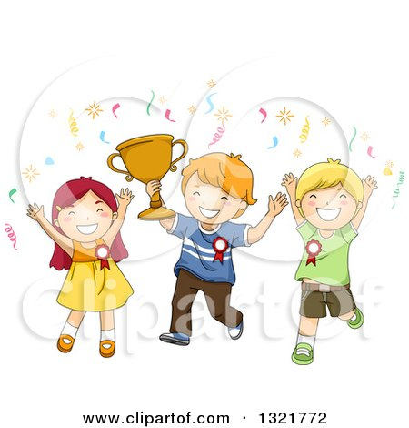
رًا
خو
فَـ
سَأَجْتَهِدُ لِأَكونَ فَخورًا بِنَفْسي.

Slide 32
اختر الإجابة الصحيحة:
1- الْمُتَكَبِّرُ
ما معنى
فَخورًا؟
2- الْواثِقُ مِنْ نَفْسِهِ.
3- الْخائِفُ

Slide 33
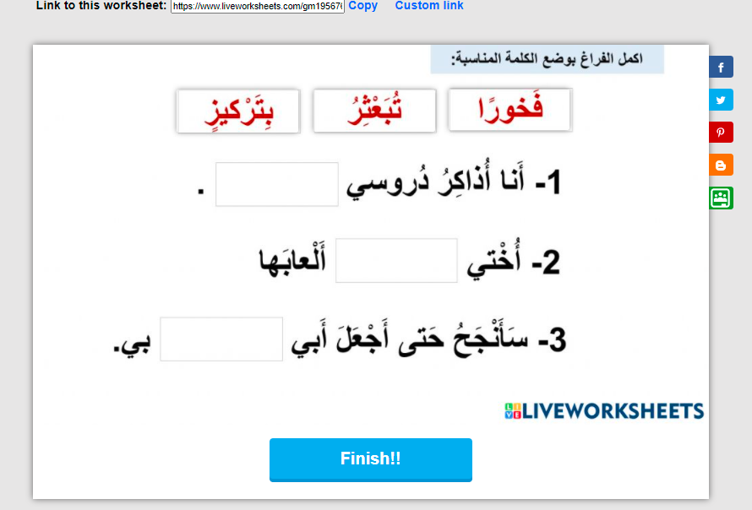
ابدأ
اضغط هنا لحل هذا النشاط

Slide 34
اكمل الفراغ بوضع الكلمة المناسبة:
بِتَرْكيزٍ
تُبَعْثِرُ
فَخورًا
1- أَنا أُذاكِرُ دُروسي .
2- أُخْتي أَلْعابَها
3- سَأَنْجَحُ حَتى أَجْعَلَ أَبي بي.
2- جَلَسْتُ عَلى أَرْضٍ .

Slide 35
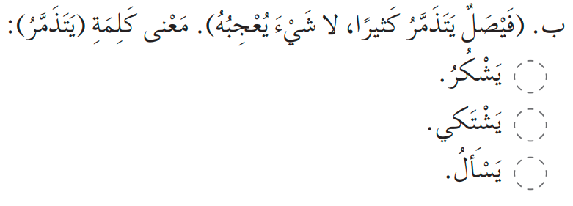
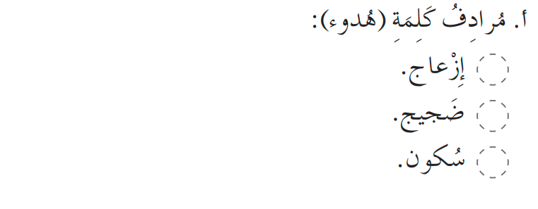
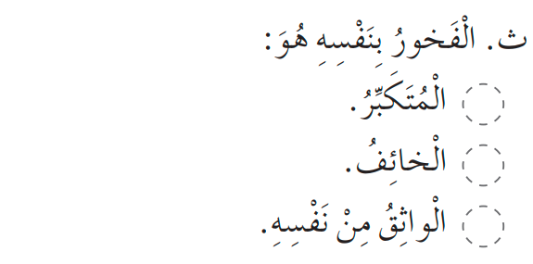
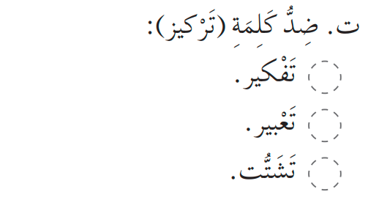
افتح الكتاب وابدأ بالحل، اختر الإجابة الصحيحة:
ص 34

Slide 36
اقرأ الكلمات وصنفها حسب المطلوب في الجدول:
كُنْ
وَقْتَ
مِنْ
أَنْ
حينَ
كَمْ
عَنْكَ
خَمْسُ
كلمات تتكون من 3 حروف | كلمات تتكون من حرفين
ص 35

Slide 37
الواجب، اختر 3 كلمات ثم ضعها في جمل من عندك وارفقها في اللوحة الجدارية :

